Slide 1

Hayvancılık İşletmelerinde Biyogüvenlik Uygulamalarının Önemi
Importance of Biosafety Practices in Livestock Farming
Doç. Dr. H. Deniz ŞİRELİ
Dicle Üniversitesi, Ziraat Fakültesi, Zootekni

Slide 2

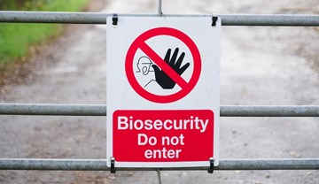
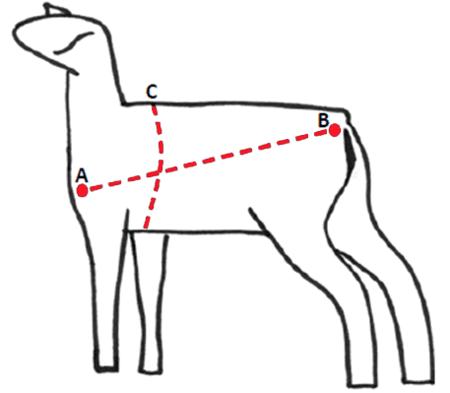
Sunum Düzeni
1. Giriş
2. Biyogüvenlikte 3K
3. Faydalar ve Riskler
4. Önlemler ve Yapılması Gereken Uygulamalar
5. Sonuç ve Öneriler

Slide 3

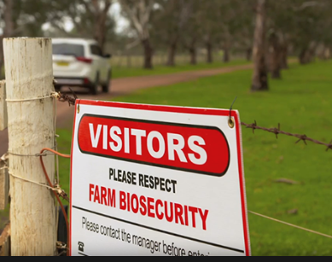
Hayvancılık İşletmelerinde Biyogüvenlik Uygulamalarının Önemi
1.GİRİŞ
BİYOGÜVENLİK NEDİR?
Hastalık etkenlerinin insan ve hayvanların yaşam alanlarına girişini ve yayılmasını engellemeye yönelik önlemlerin tamamıdır.
Tarım işletmelerinde biyogüvenliğin uygulanmasını uluslararası düzeyde araştıran birçok çalışma yapılmıştır (Faust 2001, Delabbio 2006,Pol ve Ruegg 2007, Brandt ve ark. 2008).
2. Biyogüvenlikte 3K prensibi
3. Faydalar ve Riskler
4. Önlemler ve Yapılması
Gereken Uygulamalar
5. Sonuç ve Öneriler

Slide 4
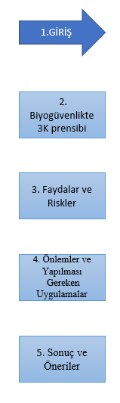

Bu çalışmaların büyük bir çoğunluğunda ortaya çıkan ortak görüş, biyogüvenlik konusunda bir farkındalığın olmasına rağmen, çiftlik düzeyinde biyogüvenlik önlemlerinin uygulanmasının genellikle zayıf olduğunu şeklindedir.

Slide 5
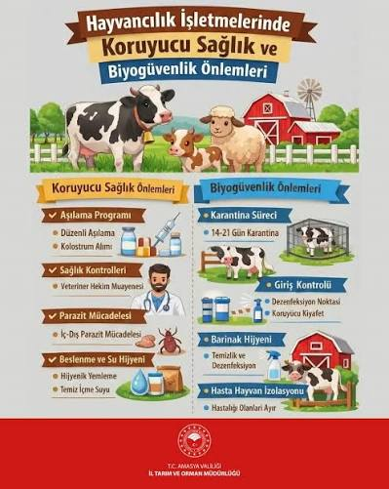

Slide 6
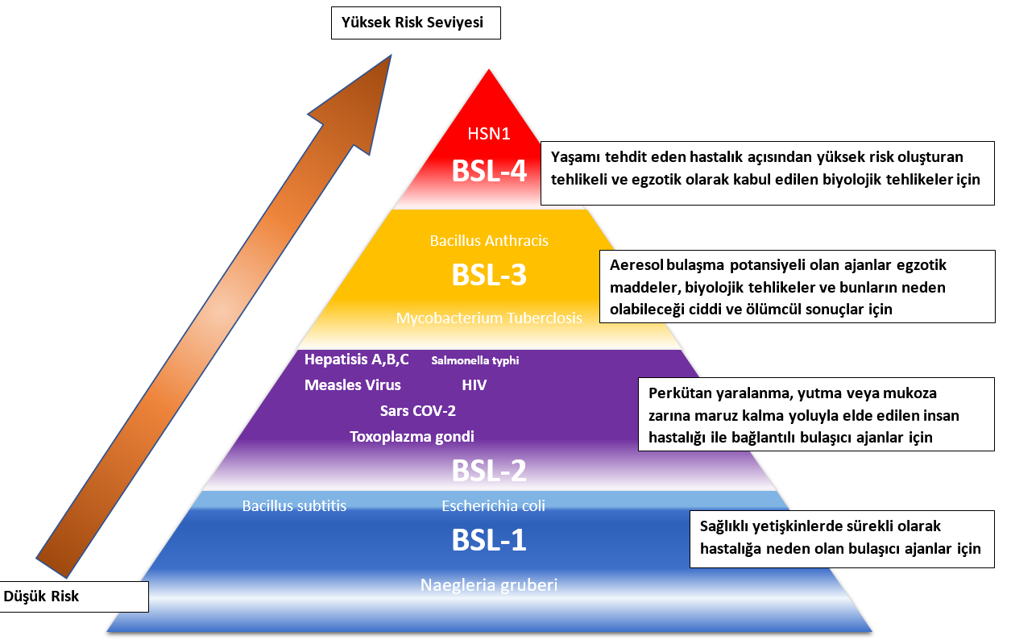
Genlerinde mutasyonlara neden olan nadir, genetik ve nörolojik bir hastalıklar

Slide 7
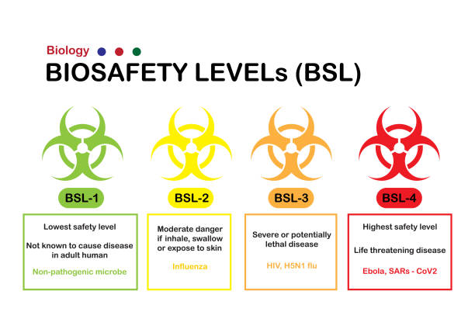
En Düşük Güvenlik Seviyesi
Orta Tehlike Seviyesi
Şiddetli veya Potansiyel
Seviye
En Yüksek Güvenlik Seviyesi

Slide 8
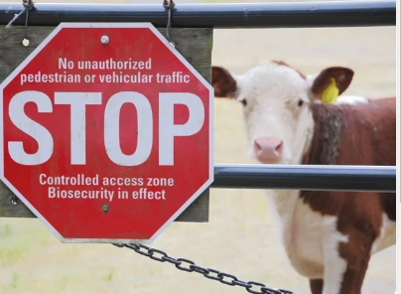
1.GİRİŞ
Hayvancılık İşletmelerde;
Büyüme ve gelişimi sağlamak,
Hastalıktan ari sağlıklı sürüleri oluşturmak ve
Yüksek verimin sürdürülebilir olmasını sağlamak için
Mutlaka ve mutlaka BİYOGÜVENLİK ÖNLEMLERİNE UYMAK zorundadırlar.
2. Biyogüvenlikte 3K prensibi
3. Faydalar ve Riskler
4. Önlemler ve Yapılması
Gereken Uygulamalar
SLOGANIMIZ
‘Korunma tedaviden daha iyidir.’
«Erasmus»
5.Sonuç ve Öneriler

Slide 9
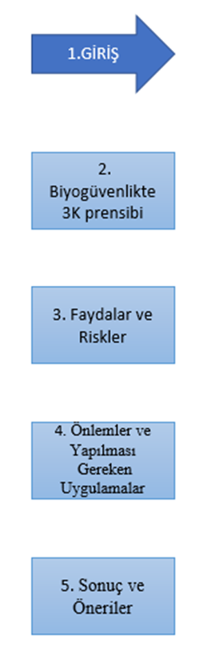
İŞLETMELERE HASTALIK NASIL BULAŞIR?
Birçok bulaşıcı hastalık dışarıdan satın alınan hayvanlar ile sürüye girebilir, çiftliğe taşınması ile hayvanlar ve insanlarda olumsuz etkilere neden olabilir (Wellace, 2003).
BUNUN İÇİN NE YAPMALIYIZ?
Bu noktada işletme kapsamında;
Sıkı karantina uygulamaları,
Kapsamlı sağlık koruma yönetimi,
Patojenler için yapılan testler ve
Hayvanların birbirleri ile temasının kısıtlanması öne çıkan önlemlerdir (Cullor, 2004).

Slide 10
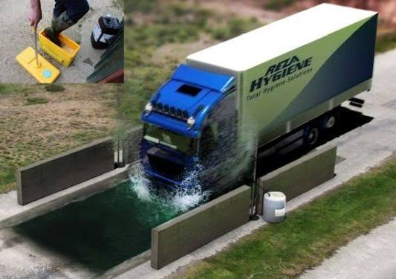
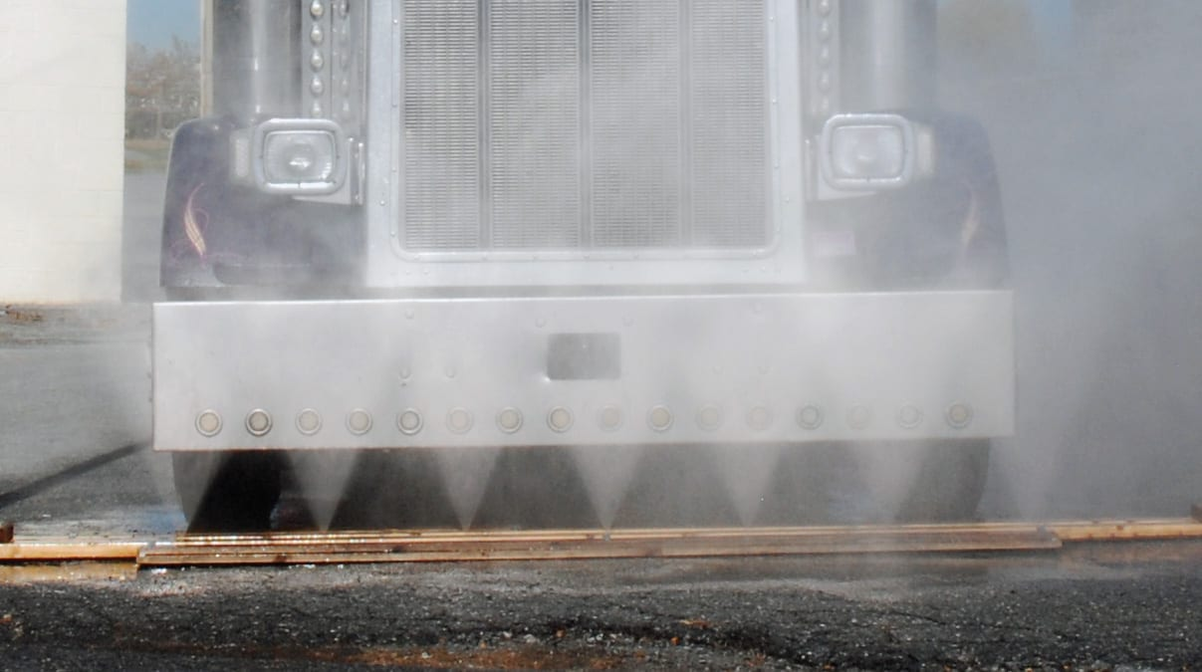
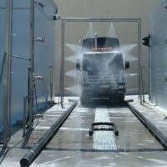
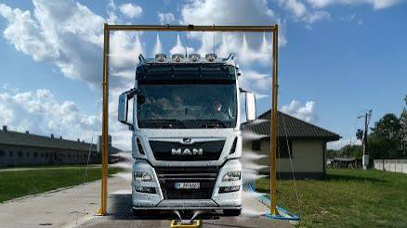
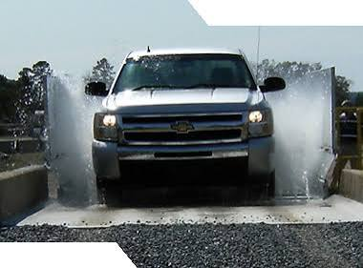

Slide 11
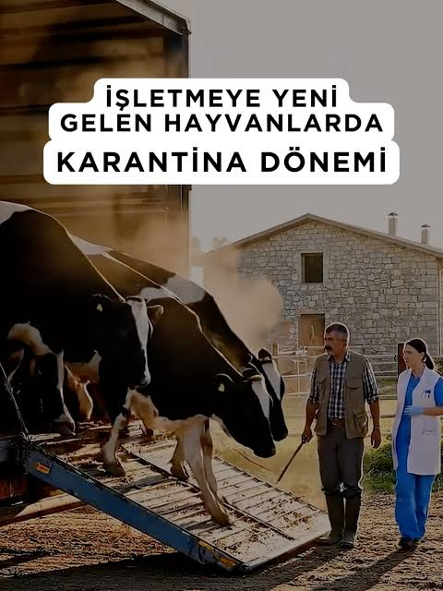

Slide 12
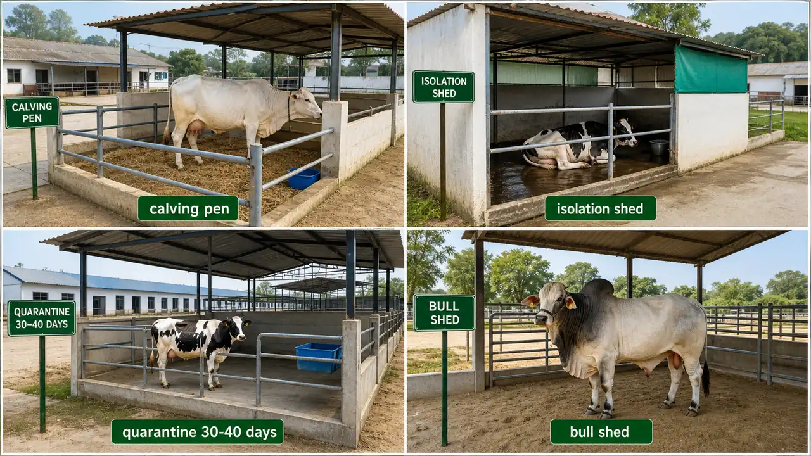

Slide 13
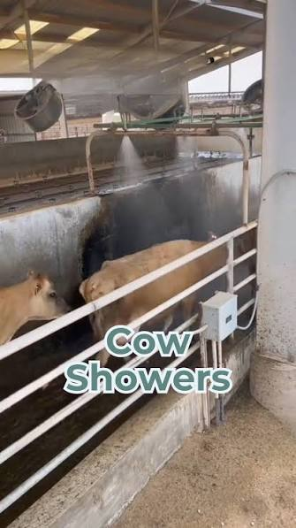
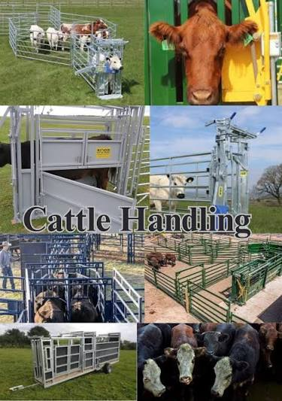
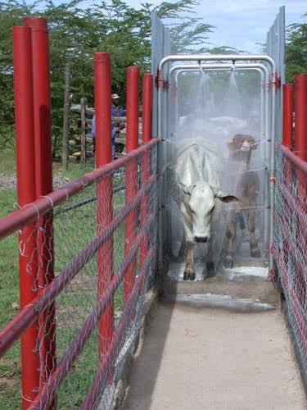

Slide 14
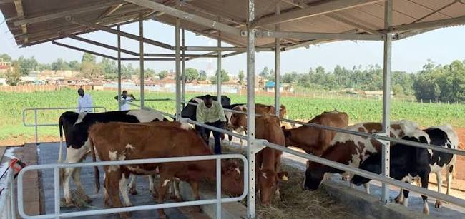

Slide 15
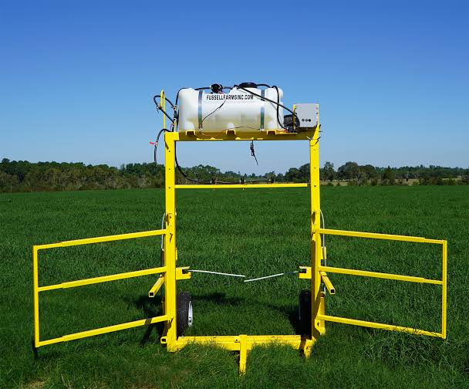

Slide 16
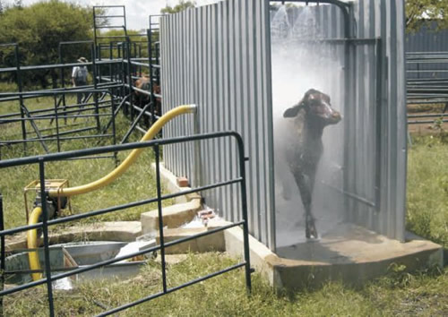
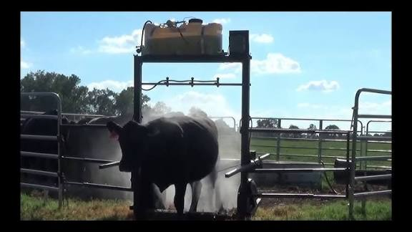
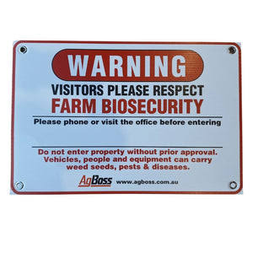
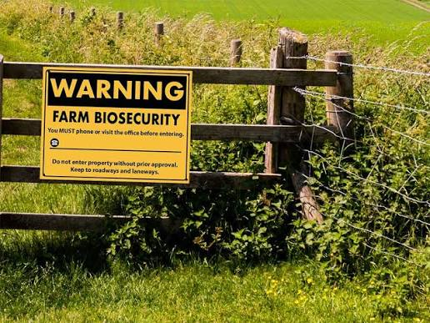
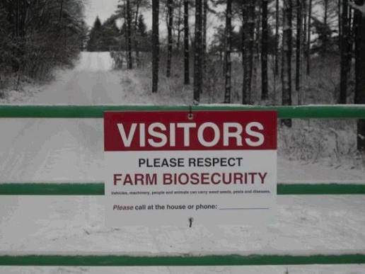
Uyarı
Ziyaretçiler Lütfen Çiftlik
Biyolojik Güvenliğine Saygı Gösterin

Slide 17
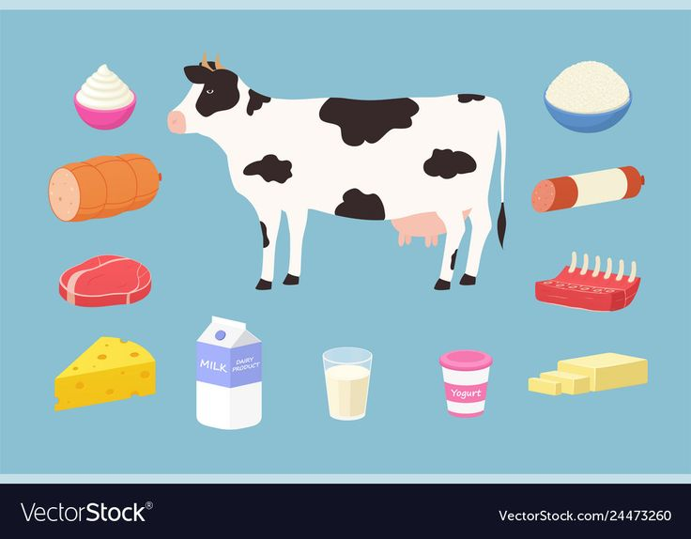
Biyogüvenlik önlemleri ‘3K Prensibi’ ile sağlanabilir.
1.Giriş
BİYOGÜVENLİKTE 3K PRENSİBİ NEDİR?
2.Biyogüvenlikte 3K prensibi
Koruma: Sürünün hastalıklardan uzak tutulmasıdır.
Karantina (İzole),
Aşılama (Hastalıklara karşı direnç) ve
Dezenfeksiyon ile sağlanabilir.
Kontrol: Sürüde bulunan hastalıkların sıklığının azaltılması, biyolojik ve ekonomik olarak kabul edilebilir oranlara düşürülmesidir.
Kovma: (Eradikasyon) Hastalık etkenleri ve hastalıkların sürüden ve bölgeden uzak tutulmasıdır.
3.Faydalar ve Riskler
4. Önlemler ve Yapılması
Gereken Uygulamalar
3K prensibi = Kârın Artması
5. Sonuç ve Öneriler

Slide 18

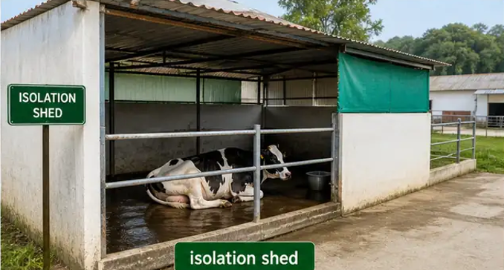
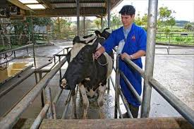
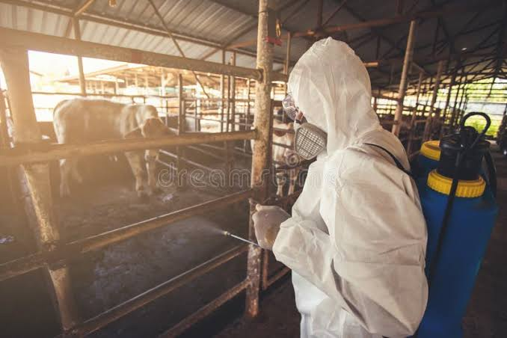
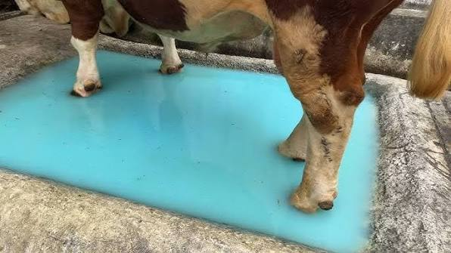
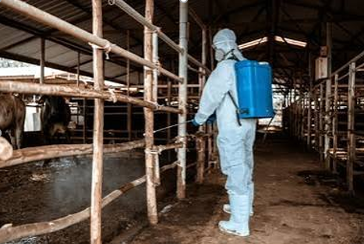
Karantina (İzole),
Aşılama
Dezenfeksiyon

Slide 19
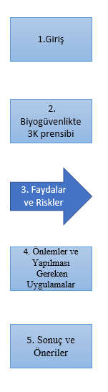

FAYDALAR NELERDİR?
1.Giriş
EKONOMİK KAZANÇ
Sürdürülebilir et ve süt üretimini sağlamak,
Kârlılığı çevresel sorumluluklarla dengelemek,
Verimlilik ve üretkenliği artırmak
İlaç kalıntısı bulunmayan et ve süt üretimini sağlamak
Sağlıklı ve mutlu hayvanlar
2. Biyogüvenlikte 3K prensibi
3. Faydalar ve Riskler
4. Önlemler ve Yapılması
Gereken Uygulamalar
5. Sonuç ve Öneriler

Slide 20
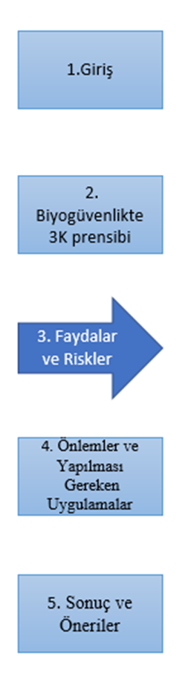
RİSKLER NELERDİR?
1.Giriş
EKONOMİK KAYIP
Sağlık Masraflarının Artması
Üreme Performansının Düşmesi
Mastitis ve Topallık Sorunlarının Artması
Buzağı ve Kuzu Kayıplarının Daha Fazla Yaşanması
Et ve Süt Üretiminin Azalması
Zoonoz Hastalıkların İnsanlara Bulaşması
2. Biyogüvenlikte 3K prensibi
3. Faydalar ve Riskler
4. Önlemler ve Yapılması
Gereken Uygulamalar
5. Sonuç ve Öneriler

Slide 21
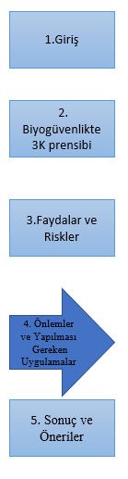
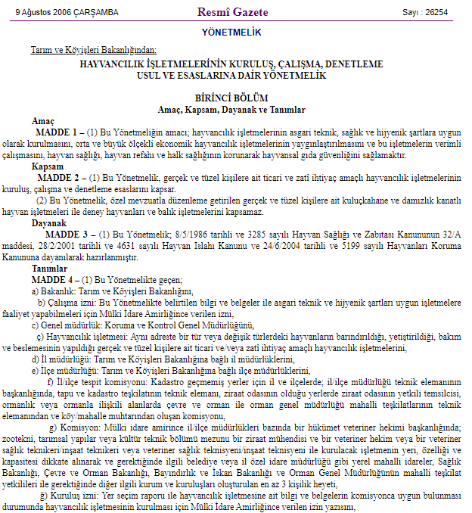
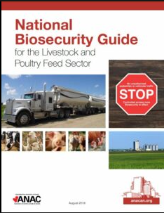
BİYOGÜVENLİK ÖNLEMLERİ NELERDİR ve NELER YAPILMALI?
1.Giriş
İşletmelerde biyogüvenlik önlemleri uygulayabilmek için uyulması gereken kuralları şu şekilde sıralaya biliriz.
2. Biyogüvenlikte 3K prensibi
3.Faydalar ve Riskler
4. Önlemler ve Yapılması
Gereken Uygulamalar
5. Sonuç ve Öneriler

Slide 22
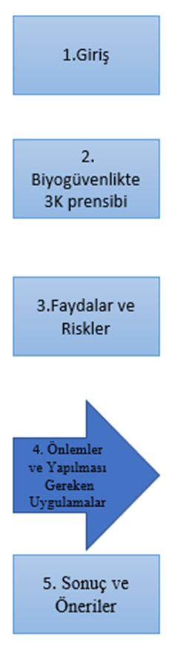
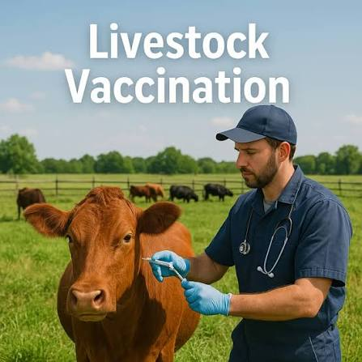
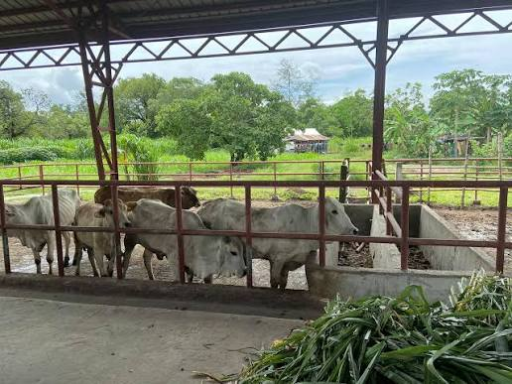
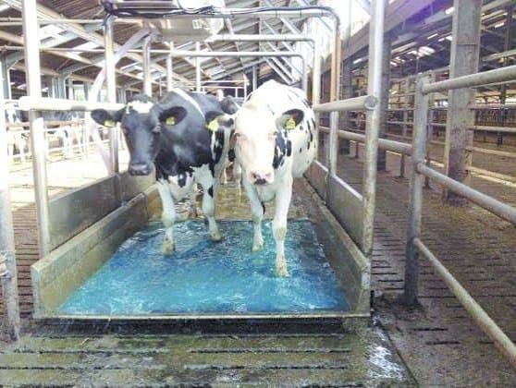
Öncelikle biyogüvenlik tehditlerini belirlemek asli görevimiz olmalıdır.
BİYOGÜVENLİKTE 3K PRENSİBİ
Koruma, Kontrol ve Kovma

Slide 23
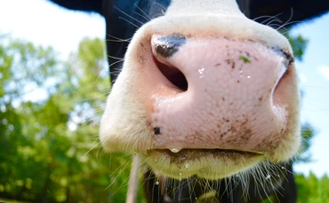
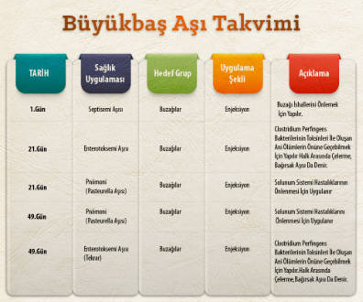
1.Giriş
2) İşletmelerimizde hastalık belirtileri (öksürük, kilo kaybı, burun ve göz akıntısı, nefes darlığı, abortus, ölü doğumlar, vb.) konusunda sürekli gözlem yapılmak ve aşı takvimi oluşturulmak.
2. Biyogüvenlikte 3K prensibi
3.Faydalar ve Riskler
4. Önlemler ve Yapılması
Gereken Uygulamalar
5. Sonuç ve Öneriler

Slide 24
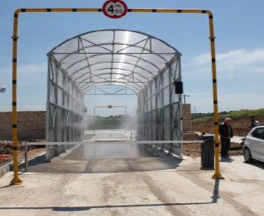
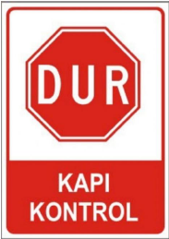
3) Çiftlik sınırları içinde yetkisiz araç ve personel trafiğini kontrol etmek ve işletme içi ulaşım güzergahları belirlenmek.
1.Giriş
2. Biyogüvenlikte 3K prensibi
3.Faydalar ve Riskler
4. Önlemler ve Yapılması
Gereken Uygulamalar
5. Sonuç ve Öneriler

Slide 25
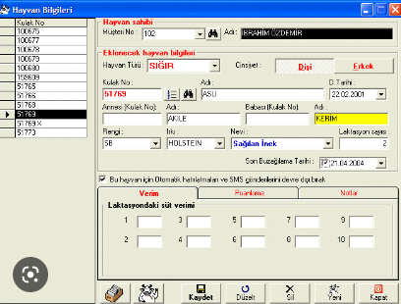
4) Sürüde görülebilecek yüksek düzeyde ölümler veya hastalık olguları rapor edilmeli ve takibe alınmalıdır.
OLMAZSA OLMAZIMIZ
KAYIT TUTMAK
1.Giriş
2. Biyogüvenlikte 3K prensibi
3.Faydalar ve Riskler
4. Önlemler ve Yapılması
Gereken Uygulamalar
5. Sonuç ve Öneriler

Slide 26
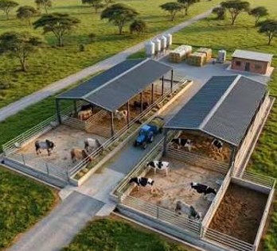
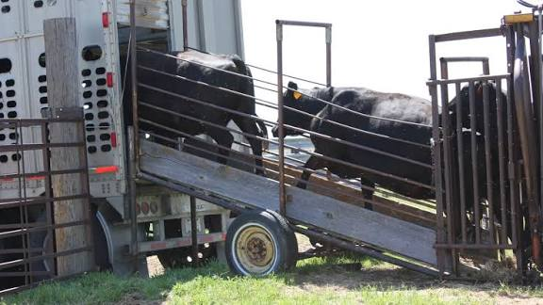
1.Giriş
5) İşletmeye dışarıdan getirilen hayvanlar, sürüye katılmadan önce en az üç hafta karantinaya alınmalıdır.
Hasta hayvanlar diğer hayvanlara bulaşı önlemek amacıyla ayrı bir bölmede tutulmalı.
İşletmeye alınacak hayvanlar hastalık yönünden kontrollü ve sağlıklı hayvanlar seçilmiş olmalıdır.
2. Biyogüvenlikte 3K prensibi
3.Faydalar ve Riskler
4. Önlemler ve Yapılması
Gereken Uygulamalar
5. Sonuç ve Öneriler

Slide 27
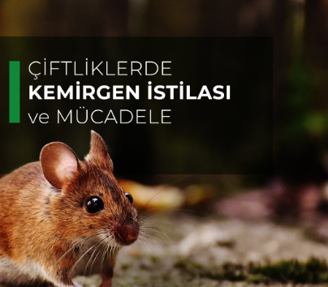
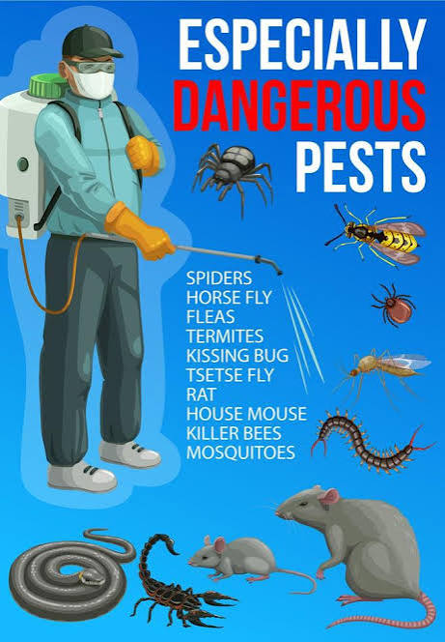
6. Yem deposu, yem silosu gibi yerler tamamen dış ortamlara kapalı olmalı, yani;
Evcil hayvan, tavşan fare, yılan ve yabani kuşların girişleri engellenmeli,
Hayvanlara temin edilecek suyun temiz ve kaliteli olmasına dikkat edilmeli, suluk ve yemliklerin düzenli olarak temizlenmesi ve dezenfekte edilmesi gerekmektedir.
1.Giriş
2. Biyogüvenlikte 3K prensibi
3.Faydalar ve Riskler
4. Önlemler ve Yapılması
Gereken Uygulamalar
5. Sonuç ve Öneriler

Slide 28

7) Çiftliklerde tehdit oluşturabilecek canlıların hayvanlara zarar vermemesi amacıyla güvenlik kameraları ile düzenli olarak gözlem yapılmalı.
1.Giriş
2. Biyogüvenlikte 3K prensibi
3.Faydalar ve Riskler
4. Önlemler ve Yapılması
Gereken Uygulamalar
5. Sonuç ve Öneriler

Slide 29



8) İşletme personelleri ve dışarıdan gelecek misafirler için işletme girişlerinde ayakkabı ve çizme dezenfeksiyonu için kireç, dezenfektanlı sünger kabı ve küvet bulundurmalı,
Ayrıca işletme personelleri için tek kullanımlık giysiler sağlanmalı, personelin de kişisel temizliklerine dikkat etmeleri sağlanmalıdır.
1.Giriş
2. Biyogüvenlikte 3K prensibi
3.Faydalar ve Riskler
4. Önlemler ve Yapılması
Gereken Uygulamalar
5. Sonuç ve Öneriler

Slide 30


9) İşletme içerinde uygun teknikler kullanılarak gübre temizliği gerçekleştirilmeli.
Özellikle büyükbaş işletmelerinde otomatik gübre sıyırıcı sistemler kullanılmalıdır.
İşletme etrafındaki atıklar kontrollü bir şekilde uzaklaştırılmalı ve biriktirilmemelidir.
1.Giriş
2. Biyogüvenlikte 3K prensibi
3.Faydalar ve Riskler
4. Önlemler ve Yapılması
Gereken Uygulamalar
5. Sonuç ve Öneriler

Slide 31
4.Sonuç ve Öneriler
1.GİRİŞ
2. Biyogüvenlik
3K Prensibi
3.Faydalar ve Riskler
4. Önlemler ve Yapılması
Gereken Uygulamalar
5. Sonuç ve Öneriler

Slide 32
1.GİRİŞ
SONUÇ
İşletmelerde biyogüvenlik uygulamalarına uyulmaması nedeni ile birçok kuzu ve buzağı ölümü gerçekleşmekte olup, işletmelerde şap, mastitis, çiçek, brusella vb gibi hastalıklar çok sık olarak görülmektedir.
Bunun sonucu olarak da işletmelerin hem verim hem de ekonomik kayıplarına neden olmaktadır.
2. Biyogüvenlik 3K Prensibi
3.Faydalar ve Riskler
4. Önlemler ve Yapılması
Gereken Uygulamalar
5.Sonuç ve Öneriler

Slide 33

Öneriler;
Hayvancılık işletmelerinde biyogüvenlik uygulamaları arttırılmalı ve titizlikle uygulanmalı,
Bu konuda yetiştiricileri bilinçlendirecek eğitimler verilmeli,
Tarım ve Orman Bakanlığı yetkilileri bu konudaki denetimlerini artırmalı
Çiftçiler, zooteknistler ve veteriner hekimler arasındaki işbirlikleri sağlanmalı
Biyogüvenlik uygulamalarını uygulayan yetiştiricilere çeşitli desteklemelerden yararlanmaları sağlanmalıdır.

Slide 34
Brandt, A. W., Sanderson, M. W., DeGroot, B. D., Thomson, D. U., Hollis, L. C. 2008. Biocontainment, biosecurity, and security practices in beef feedyards. Journal of the American Veterinary Medical Association, 232(2), 262-269.
Cullor, J.S. 2004. Applied Biosecurity for Dairy Farms. Proceedings of the WBC Congress Quebec Canada 2004 Veterinary Medicine Teaching and Research Center University of California. Available at: http//www.ivis.org.
Delabbio, J. 2006. How farm workers learn to use and practice biosecurity. Journal ofextension, 44(6), 6FEA1
Faust, R. J. 2001. Nile monitors: everything about history, care, nutrition, handling,and behavior. Barron's Educational Series.
Göncü, S. (2016). Sığır yetiştiriciliğinde biyogüvenlik.
Pol, M., Ruegg, P.L. 2007. Treatment practices and quantification of antimicrobial drug usage in conventional and organic dairy farms in Wisconsin. Journal of dairy science, 90(1), 249-261.
YILMAZ, Ş., & KOYUNCU, M. Evaluation on Biosecurity Practices of Dairy Farms in Bursa Province-I. Bursa Uludağ Üniversitesi Ziraat Fakültesi Dergisi, 36(2), 317-336.
Wallace, R.L. 2003. Practical and sensible dairy farm biosecurity. Proceedings of the 6th Western Dairy Management Conference _March 12- 14 2003_Reno NV- 202.
Kaynakçalar

